Slide 4
一、生态安全的主要内容
生态安全是指一个国家赖以生存和发展的生态环境处于不受或少受破坏和威胁的状态，以及应对内外重大生态问题保障这一持续状态的能力。
https://www.bilibili.com/video/BV1HM4y1a7iB/ 2分钟 国家生态安全宣传片
（一）水安全
水安全是指在一定流域或区域内，以可预见的技术、经济和社会发展水平为依据，以可持续发展为原则，水资源和水环境能够持续支撑经济社会发展规模、能够维护生态系统良性发展的状态，包括水量保障的安全、水质安全与水污染等。

Slide 5
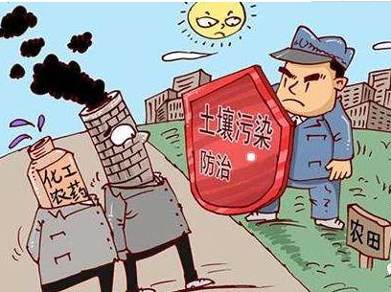
（二）土地生态安全
土地生态安全通常是指土地资源处于一种没有或少受污染威胁的健康、平衡的可持续状态。
合理利用土地资源，保障土地生态安全，对维护生态系统健康，保障经济社会可持续发展至关重要。

Slide 6
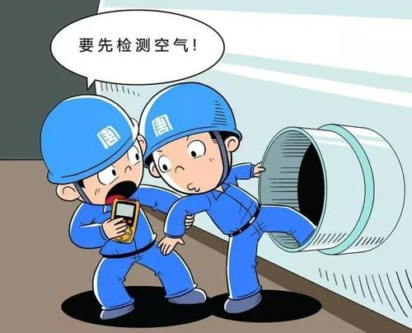
（三）大气安全
大气安全是指大气环境质量能够满足国家生存与发展的需求，并相对处于没有危险和不受威胁的状态，以及保障其持续安全状态的能力。
积极进行大气环境治理，保障大气安全，对于保障生态安全、人民生命健康、经济社会持续发展具有重大意义。

Slide 7

时事博览 极端天气席卷美国
2021年2月，受北极极涡影响，美国迎来一股极端寒潮，大部分地区的温度下降到0℃以下，少数几个州的温度较往日降幅甚至达25℃～30℃。
2月中旬，一场大规模冬季风暴席卷美国南部、中西部和东北部地区，南部的得克萨斯州更是因暴风雪天气进入紧急状态。该州多个城市持续经历降温，截至14日早晨，阿马里洛为−7℃，达拉斯为−10℃，美国第四大城市休斯敦的温度降到−20℃。
断电后一个美国家庭点燃煤油灯

Slide 8
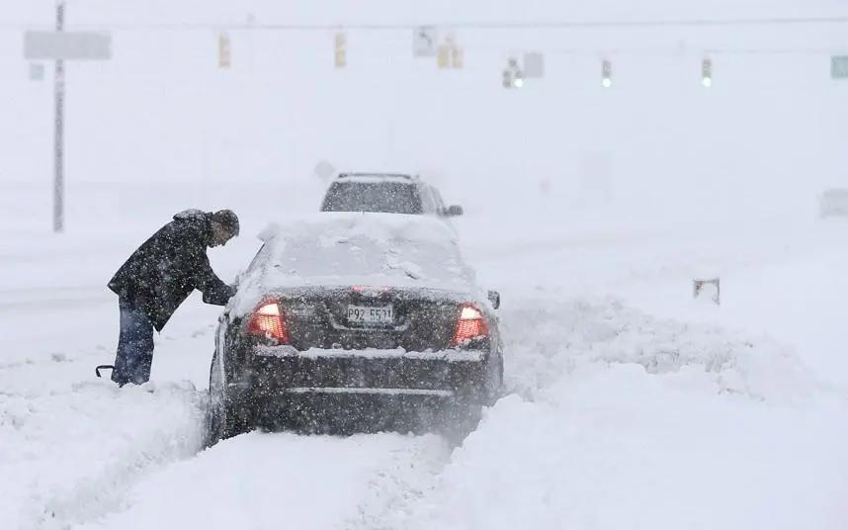
由于温度骤降，得克萨斯州数百万居民遭遇断电，上千趟航班被迫取消。暴风雪天气中，该州多地道路结冰，导致恶性交通事故发生，造成人员伤亡。恶劣天气还影响到得克萨斯州的新冠疫苗运送与接种工作，暴风雪阻塞了疫苗运输道路，大面积停电波及了疫苗储存设施，疫苗接种中心因此关闭。
在积雪中难以行进的车辆

Slide 9
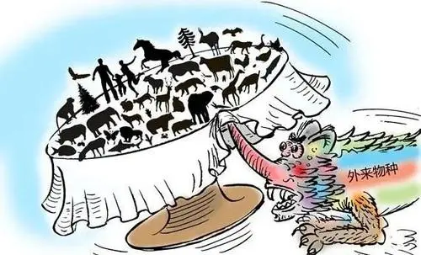
（四）生物物种安全
生物物种安全是指国家有效防范和应对危险生物因子及相关因素威胁，防范外来物种入侵与保护生物多样性，使得生物物种相对处于没有危险和不受威胁的状态。
在大自然中，每个物种都有其特殊的作用和地位，生物多样性对人类具有重要作用。
但随着经济全球化的发展，生物种类在全球扩散的机会大大增加，外来物种入侵成为生物物种安全的一大威胁。外来物种入侵会破坏一国的生物多样性，改变种群结构，威胁生态安全，最终影响全球的生态环境和经济发展。

Slide 10
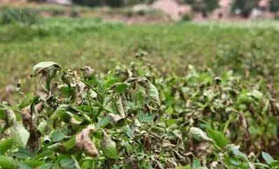
历史纵横 马铃薯引发的耕作灾难
在马铃薯传入欧洲之后，爱尔兰人发现这个物种不仅非常适合爱尔兰的自然条件，而且种植效益也远大于本国原有的其他作物。于是，爱尔兰的马铃薯种植迅速扩张，几乎所有耕地都种植了马铃薯，其他作物近乎绝迹。全国作物种植完全没有了多样性。直到1845年～1846年，爱尔兰大面积暴发马铃薯晚疫病，全国3/4的马铃薯迅速被摧毁，这使爱尔兰人遭受了一场灭顶之灾，100多万人饿死，150余万人移民国外，最终形成了史无前例的缺少多样性引发的耕作灾难。
马铃薯晚疫病

Slide 11
二、生态安全的重要性
（一）生态安全是人类生存发展的基本条件
从人类需求意义上讲，自然生态系统是人类生存和发展的基础支持系统，为人类的生存与发展提供了水、空气、土壤和食物等必要条件。同时，人类的任何生产活动，都一定程度上依托自然环境及自然资源。
因此，生态安全与人类的生存与发展息息相关，若生态安全遭到破坏，则可能导致生存危机。
https://www.bilibili.com/video/BV1KR4y1s7Gg/ 19分钟 生态环境安全警示教育片

Slide 12
（二）生态安全是政治安全和社会稳定的坚固基石
良好的生态环境能够满足生产、生活资源的需求，并达到一种平衡，有利于社会的和谐与稳定。
而环境公害事件的出现则可能会使民众受害，从而使民众产生生存恐慌，造成社会动荡，甚至因生存条件恶化形成难民潮。
高度重视和妥善处理人民群众身边的生态环境问题，已成为当前保障社会安定的重要工作之一。

Slide 13
历史纵横 1952年伦敦烟雾事件
1952年12月4日至9日，伦敦上空受高压系统控制，大量工厂生产和居民燃煤取暖排出的废气难以扩散，积聚在城市上空。
由于大气中的污染物不断积蓄，不能扩散，许多伦敦市民都感到呼吸困难，眼睛刺痛，且流泪不止。伦敦的医院由于呼吸道疾病患者剧增而一时爆满，伦敦城内到处都可以听到咳嗽声。烟雾事件发生后，英国上下舆论大哗，市民进入店铺抢购口罩，环保组织举行大型集会表示抗议。
据英国官方的统计，在大雾持续的5天时间里，丧生者达5 000人，而在大雾过去之后的两个月内，又有8 000多人相继死亡。幸存者们人心惶惶，生活也从此改变，成千上万的人患上了支气管炎、冠心病、肺结核等疾病。“雾都往事”成为英国人心里不可磨灭的伤疤。

Slide 14
（三）生态安全是经济安全的基本保障
生态安全关系到经济可持续发展，是经济安全的基本保障。任何国家的经济发展都离不开自然资源的消耗，但这种消耗必须是有节制的，如果消耗过度，可能会造成不可逆的生态退化或破坏。
在人类历史上，由于生态退化和自然资源减少而造成经济衰退乃至文明消亡的现象屡见不鲜。因此，要实现经济可持续发展，必须守护好生态环境底线，转变以无节制消耗资源、破坏环境为代价的发展方式。

Slide 15
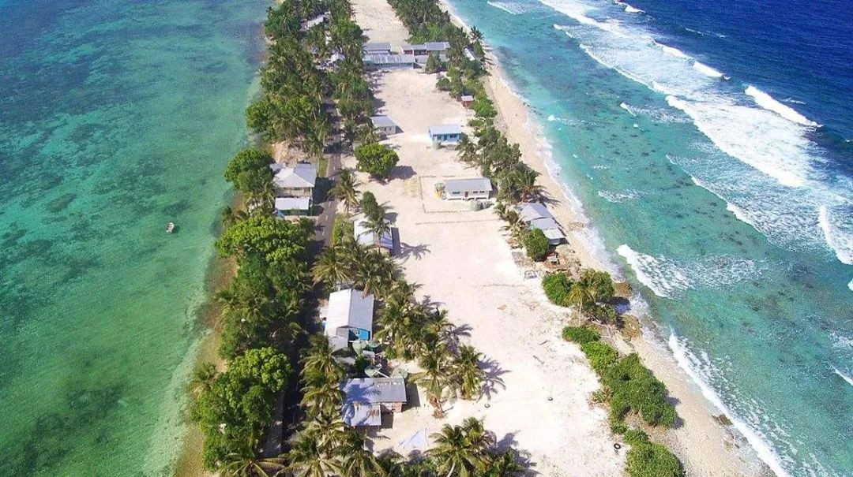
（四）生态安全是国土安全的重要屏障
当代的生态问题对国土安全的影响主要表现在两个方面：
第一，生态问题可能影响国土的大小。目前，世界各地共有几千座城市位于低海拔（海拔10米以下）的沿海地区，如果全球变暖导致海平面上升，它们将不同程度地受到影响，部分小岛国的国土甚至将完全消失。
第二，生态问题可能影响国土的质量，如土壤污染、土地退化等，这将影响国土的实用价值。
被海水包围的图瓦卢

Slide 16
（五）生态安全是资源安全的重要基础
自然生态系统作为人类生存和发展的基础支持系统，构成了人类生存和发展的空间，直接或间接地为人类提供了各类生产资料和生活资料。
只有维护好生态安全，保障自然生态系统的健康稳定，才能获得充分的发展资源。
因此，必须保障国内的生态安全，甚至周边区域和全球的生态安全。

Slide 18
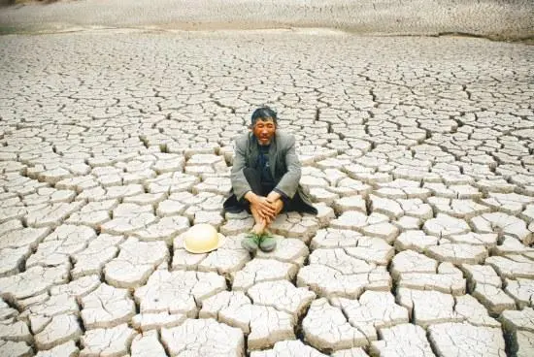
一、生态安全面临的威胁与挑战
（一）生态破坏
1．水资源短缺
中国是全球缺水较为严重的国家之一。据水利部发布的2019年度《中国水资源公报》显示，2019年，我国水资源总量为29 041亿立方米，但人均水资源量却还不到全球平均水平的三分之一。
随着我国经济的发展和人口的增加，用水需求不断增长，水资源短缺问题愈发严重，影响着人们的生产生活。

Slide 19
2．水土流失
水土流失会使土壤肥力下降，荒地及低产田的面积不断扩大；若遇到暴雨天气，地表土遭侵蚀后，容易形成山体滑坡、泥石流等自然灾害，危及人民的生命财产安全。
近年来，随着我国经济的快速发展，森林砍伐和土地资源开发的程度不断加深，引发了较严重的水土流失。
3．森林草原退化
近年来，受干旱、风蚀、水蚀、沙尘暴、鼠害、虫害等自然因素及过牧、滥垦、樵采、开矿等人为因素的影响，我国森林覆盖率降低、森林蓄积量减少、草原综合植被盖度降低、沙化土地面积扩大，这些问题导致我国的生态系统功能出现紊乱、失调甚至衰退。

Slide 20
4．生物多样性丧失
生物多样性是人类赖以生存和发展的物质基础，它不仅给人类提供了丰富的食物、药物资源，而且在调节气候、维持自然平衡等方面起着不可替代的作用。但当前，我国生物多样性正面临着多方面威胁，生物多样性不断丧失。
第一，由于生物栖息地的丧失和破碎化，人为对土地的开垦和扩张，野生生物资源的过度开发和利用，以及外来物种的侵入，我国生物物种多样性受到严重影响。
第二，规模化农业生产间接造成几千年来农民培育和保存的大量家畜品种、农作物品种丧失，使遗传多样性受到影响。
第三，受过度开垦、环境污染、气候变化等因素影响，我国生态系统多样性也面临威胁。

Slide 21
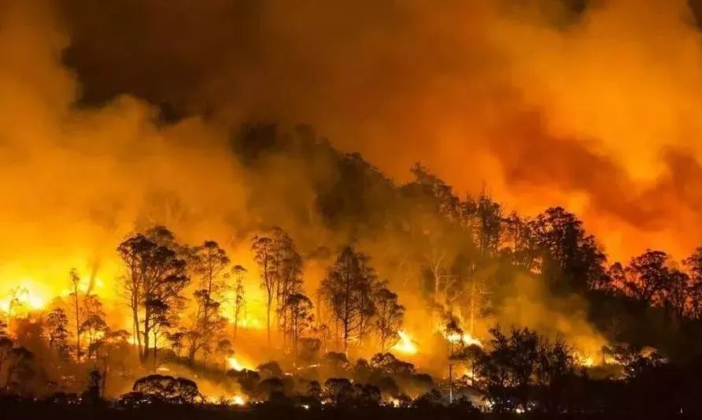
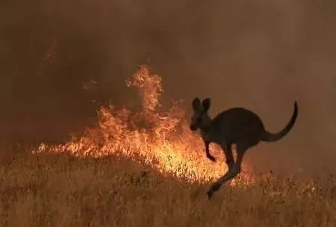
5．气候变化
气候变化与人类生存息息相关，影响着全人类的共同福祉全球气候变暖问题进一步加剧了气候系统不稳定性，导致全球极端天气不断。欧洲史上最强“热浪”、澳大利亚森林大火，及美国寒潮、暴风雪等气候变化带来的自然灾害，无情地夺去了成千上万人的宝贵生命，给当地人民造成重大损失。
澳大利亚森林大火

Slide 22
江西洪涝灾害致九百万人受灾
2020年7月，我国长江中下游地区遭遇集中大暴雨袭击，持续的强降雨使得河流水位暴涨，给江西带来了严重洪涝灾害。
7月12日零时，鄱阳湖星子站水位达22.53米，超过水位尺上最高的那道红色标记（1998年8月2日洪水位22.52米）0.01米，这标志着鄱阳湖水位突破有水文纪录以来的历史极值，也意味着江西省正面临着1998年以来最为严峻的防汛形势。
百年一遇的暴雨频率，使得洪水来势迅猛。截至9月1日，江西省全省平均降雨量比多年同期均值偏多11%，洪涝灾害基本覆盖了江西省全省所有市县，共造成903.7万人受灾，直接经济损失344.3亿元。

Slide 23
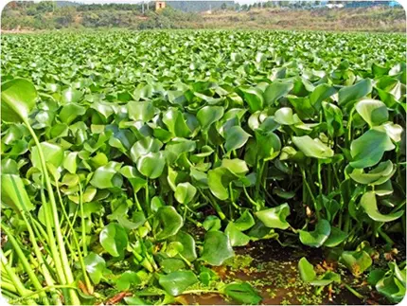
6．生物入侵
生物入侵指生物由原生存地经自然的或人为的途径侵入到另一个新的环境，对入侵地的生物多样性、农林牧渔业生产及人类健康造成经济损失或生态灾难的过程。
我国幅员辽阔，生物栖息地类型多样，大多数入侵物种都能在我国找到合适的栖息地，因此，我国已成为外来物种入侵最严重的国家之一。

Slide 24
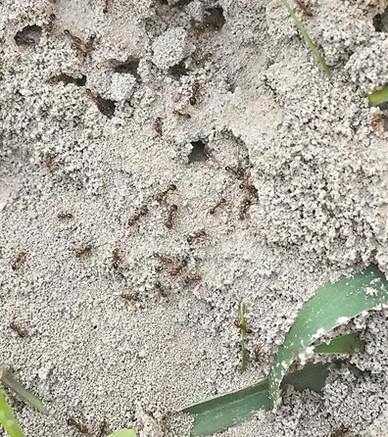
相关链接 不普通的小蚂蚁
2021年4月，农业农村部、住房和城乡建设部、交通运输部等9个部门联合印发了《关于加强红火蚁阻截防控工作的通知》（以下称《通知》），并于广州市增城区举行了“全国红火蚁联合防控行动启动仪式”。红火蚁和红火蚁防控由此引起了广泛关注，成为人们谈论的热门话题之一。
红火蚁是一种怎样的昆虫？为何会引起如此重视？
红火蚁原产自南美巴西、巴拉圭与阿根廷交界地区，是地道的外来入侵生物。如其名所示，红火蚁通体呈红褐色，外形与人们常见的蚂蚁相似，长约3毫米到6毫米之间，看起来其貌不扬，但其不仅有很大危害性，而且颇具防控难度。

Slide 25
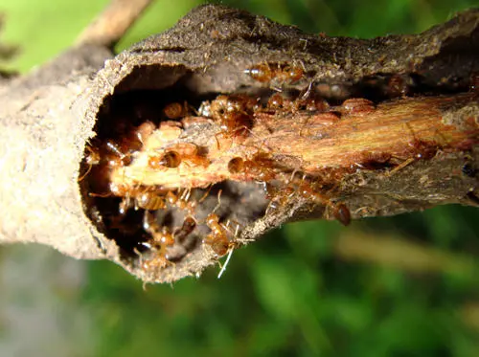
具体来说，红火蚁的危害可以总结为以下四个方面：
一是破坏当地生态结构。红火蚁适应性很强，入侵一地后，往往迅速发展为优势种群，不仅将该地其他类型蚂蚁“赶尽杀绝”，而且把蜘蛛等益虫消灭，使得原有生态结构遭到巨大破坏，造成生态严重失衡。
二是导致农作物减产。红火蚁直接取食作物的种子、果实、幼芽、嫩茎、根茎等，搬运、放牧蚜虫、蚧类等分泌蜜露的害虫，传播植物病虫害。这些直接给当地的农业生产造成重大损失。

Slide 26
三是威胁人们健康甚至生命安全。红火蚁受到干扰后不仅不会四散逃生，而且会产生极强的群体攻击性，通过蜇咬将毒液注入受害者皮肤，让容易过敏的人出现脸红、荨麻疹，甚至导致呼吸困难等症状，过敏反应严重者会出现呕吐、头晕和休克等症状，如果不能得到及时救治，可能危及生命。
四是威胁公共安全。由于红火蚁常常入侵户外与居家附近的电器设备，如电表、电话总机箱、交通号志机箱等，可能造成电线短路或设施故障，进而可能引发公共安全事故。

Slide 27
（二）环境污染
1．水污染
水污染不仅会毒害水中的绿色植物，引起鱼类和其他水中生物死亡，严重破坏溪流、池塘和湖泊的生态系统，还会影响人类的饮水安全。地表水污染渗透到地下后，由于地下径流的自净能力较差，又将影响整个地表水循环。
随着我国经济社会的不断发展，城市化、工业化进程不断加快，在此过程中产生了大量的工业废水和生活污水。

Slide 28
2．土壤污染
土壤是人类生存的基本资源，是农业发展的重要基础。农业系统外的废水、废渣和废气，农业系统内的过量化肥、农药、农膜残留，以及未经处理的有机肥、有害病原物等，时常会侵蚀土壤。
3．大气污染
空气是人类赖以生存的最重要的外界环境因素之一，一旦受到污染将直接危害人类的健康，还会威胁生态环境和农业生产力。
大气污染对人体的危害是多方面的，主要表现是易引起人体呼吸道疾病与生理机能障碍。若大气污染物的浓度很高，则可能会造成人体急性污染中毒，甚至威胁生命。
若大气污染严重，可能会造成动植物大量死亡，进而破坏生态平衡，影响生态环境；还可能使农作物的产量和品质下降，进而影响农业整体发展。

Slide 29
二、维护生态安全的途径与方法
（一）健全生态保护和修复制度
第一，坚持人与自然和谐共生，尊重自然、顺应自然、保护自然，保护野生动物和濒危植物及其生存环境；
第二，统筹山水林田湖草一体化保护和修复，完善天然林保护制度，扩大退耕还林还草；
第三，加快建立健全国土空间规划和用途统筹协调管控制度，统筹划定落实生态保护红线、永久基本农田、城镇开发边界等空间管控边界以及各类海域保护线，完善主体功能区制度；

Slide 30
第四，加强长江、黄河等大江大河生态保护和系统治理，除国家重大项目外，全面禁止围填海；
第五，开展大规模国土绿化行动，加快水土流失和荒漠化、石漠化综合治理，保护生物多样性，筑牢生态安全屏障，构建天地一体化的生态安全监测预警和评估体系，严格落实企业主体责任和政府监管责任，推进生态环境保护综合行政执法，实行生态环境损害责任终身追究制；
第六，大力加强生态安全国际合作，融入全球绿色发展。

Slide 31
（二）加大环境治理力度
1．大气污染防治
防治大气污染，必须将大气环境保护工作纳入国民经济和社会发展计划，合理规划工业布局；
有计划地控制或者逐步削减各地方主要大气污染物的排放总量；
各级公安、交通、铁道、渔业管理部门根据各自的职责，对机动车船污染大气实施监督管理；
鼓励和支持开发、利用太阳能、风能、水能等清洁能源；
加强植树种草、城乡绿化工作，因地制宜地采取有效措施做好防沙治沙工作，改善大气环境质量。

Slide 32
2．水污染防治
防治水污染，应当坚持预防为主、防治结合、综合治理的原则，优先保护饮用水水源，建立健全对位于饮用水水源保护区区域和江河、湖泊、水库上游地区的水环境生态保护补偿机制；
鼓励、支持水污染防治的科学技术研究和先进适用技术的推广应用，加强水环境保护的宣传教育；
禁止企业事业单位无排污许可证或违反排污许可证的规定向水体排放废水、污水，对违反者追究法律责任。

Slide 33
法律小贴士
2018年，陈某及其岳父杨某二人在深圳成立了一家清洁服务有限公司，公司业务是为单位和个人提供清理化粪池和疏通下水管道业务。为谋求个人利益，二人将在罗湖区一公司化粪池内抽取到的本应运送至深圳市城市废物处置中心处理的污水，违规排放到下水管道内。二人第三次作相同处理时，被群众发现并报警。
罗湖区人民检察院依法对其提起民事公益诉讼，罗湖区法院对此案进行审理。法院认为，《中华人民共和国侵权责任法》第六十五条规定，因污染环境造成损害的，污染者应当承担侵权责任。《最高人民法院关于审理环境民事公益诉讼案件适用法律若干问题的解释》第十八条规定，对污染环境、破坏生态，已经损害社会公共利益或者具有损害社会公共利益重大风险的行为，原告可以请求被告承担停止侵害、排除妨碍、消除危险、恢复原状、赔偿损失、赔礼道歉等民事责任。法院最终判处陈某有期徒刑十一个月，杨某有期徒刑一年，各并处罚金人民币五万元，扣押在案的作案工具垃圾清运车一辆，予以没收，及赔偿罗湖区人民检察院排水管道清洗等费用共计人民币26 595元。

Slide 34
3．土壤污染防治
防治土壤污染，应当依法对各类涉及土地利用和可能造成土壤污染的建设项目，进行环境影响评价；
生产、使用、贮存、运输、回收、处置、排放有毒有害物质的单位和个人，应当采取有效措施，防止有毒有害物质渗漏、流失、扬散；
应当统筹规划、建设城乡生活污水和生活垃圾处理、处置设施，并保障其正常运行；
扶持农业生产专业化服务，指导农业生产者合理使用农药、兽药、肥料、饲料、农用薄膜等农业投入品。

Slide 35
4．荒漠化防治
防治荒漠化，有关部门应对全国土地沙化情况进行监测、统计和分析，并定期公布监测结果；
按照防沙治沙规划，划出一定比例的土地，因地制宜地营造防风固沙林网、林带，种植多年生灌木和草本植物；
节约用水，发展节水型农牧业和其他产业；在沙化土地封禁保护区范围内，禁止开垦耕地、修建道路等一切破坏植被的活动。

Slide 36
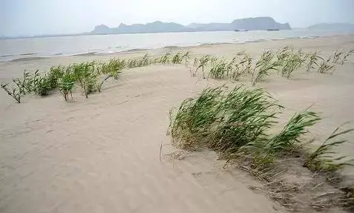
历史纵横 水害变水利 沙地成“湿地”
炎炎烈日下，黄沙漫无边际，其间零星散布着几株略带绿色而又有些发红的植被，这是大多数人对沙漠的第一印象。然而，走进内蒙古自治区鄂尔多斯市杭锦旗库布齐沙漠水生态治理区，却能看到另一番景象——从沙坡上望去，大大小小的湖泊如水晶般嵌在沙漠之中，岸边灌木丛生，不时有水鸟停下嬉戏。“蓝天碧水金沙滩”，这些只在滨海城市才有的美景是如何“植”入沙漠的呢？
库布齐沙漠是全国第七大沙漠，也是京津地区最近的风沙源，沙漠腹地位于鄂尔多斯市杭锦旗境内，占杭锦旗总面积的52.2%，曾因水资源匮乏一度出现“人退沙进”的恶性局面。

Slide 37
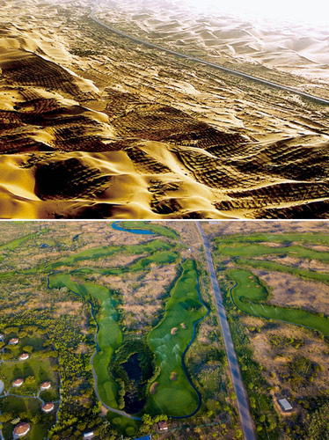
库布齐沙漠紧挨黄河，最近处仅3千米左右。由于冬季气温低，凌期长达120天，封冻致使冰下过流能力减弱，导致开河流凌期间大量凌水抬高水位，严重时可引发凌汛灾害，为此杭锦旗每年都需要投入大量资金对堤坝进行抢险加固。
为缓解库布齐沙漠水资源短缺与防凌防汛压力，结合从黄河南岸总干渠进行试验性分凌的成功经验与实地勘察论证，杭锦旗决心“引水治沙”。“我们将黄河凌汛期高水位的有害凌水引入沙漠，水在沙漠洼地中形成水面，既改善了沙漠生态，又减轻了凌汛压力。”杭锦旗水利局局长刘海全说。

Slide 38
2015年以来，旗政府花费4 000万元，利用黄河南岸总干渠取水，建成引水闸1座、引水渠38.5千米、生态围堤17.92千米。后又在中央补助的支持下，建成退水闸1座、退水渠3.6千米、延长生态围堤10千米，与总干渠相连通，形成从黄河引水，自流进入库布齐沙漠后退水入黄河的水循环格局。
有了水，沙漠“解了渴”。2015年至今，相关工程已累计分凌引水2亿多立方米，库布齐沙漠形成了近20平方千米的水面和近60平方千米的生态湿地，植物开始恢复生长，一些水鸟到此栖息，荒芜的沙漠渐渐热闹了起来。
库布齐沙漠生态公园

Slide 39
5．水土流失防治
防治水土流失，应组织单位和个人植树种草，扩大林草覆盖面积，涵养水源；
林木采伐应当采用合理方式，严格控制皆伐；鼓励封禁抚育、轮封轮牧、舍饲圈养；
发展沼气、节柴灶，利用太阳能、风能和水能，以煤、电、气代替薪柴等；加强对取土、挖砂、采石等活动的管理；
鼓励和支持承包治理荒山、荒沟、荒丘、荒滩，促进土地资源的合理开发和可持续利用。

Slide 40
（三）强化国门安全管理
随着中国逐渐由“世界工厂”向“世界市场”转变，全国口岸检疫截获外来有害生物批次随之增多。以维护国门安全为核心使命的检验检疫部门，必须守住安全底线。
要健全国门生物安全体系，禁止濒危动植物及产品贸易，推进口岸动植检规范化建设，健全“检疫官—查验CT机—检疫犬”综合查验体系，强化进出境动植物疫情截获监测、外来有害生物监测和安全风险监控工作，有效防范物种资源丧失和外来物种入侵。

Slide 41
（四）增强全民生态保护意识
生态环境问题是关系所有人的重大社会问题，因此，维护生态安全也需要全民的推动。为此，要加强生态文明宣传教育，营造全社会关心、支持、参与环境保护的文化氛围，培育生态道德和行为准则。
我们作为青年学生，应增强自身的节约意识、环保意识、生态意识，形成合理消费的社会风尚，积极参与生态保护实践活动，主动承担起维护生态安全的责任。
https://weibo.com/tv/show/1034:5077012180828234 4分钟 维护生态系统安全

